Slide 1
第五章 大数定律与中心极限定理
本章要解决的问题
答复
为何能以某事件发生的频率
作为该事件的概率的估计？
大数
定律
为何能以样本均值作为总体
期望的估计？
为何正态分布在概率论中占
有极其重要的地位？
中心极
限定理
大样本统计推断的理论基础
是什么？

Slide 2
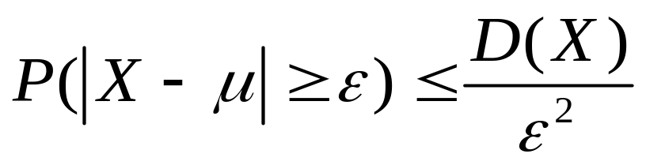
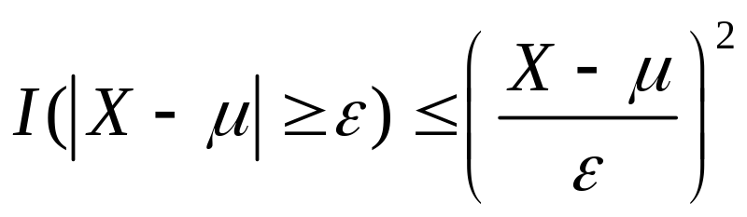
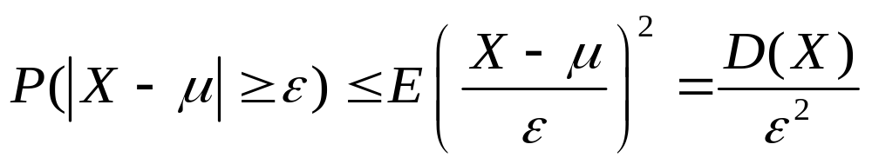
§5.1 大数定律
一、契比雪夫( Chebyshev)不等式
定理1 设 r.v. X 的数学期望为 E( X )=μ，方差为DX=σ²，则对于任意实数 ε > 0,有
证

Slide 3
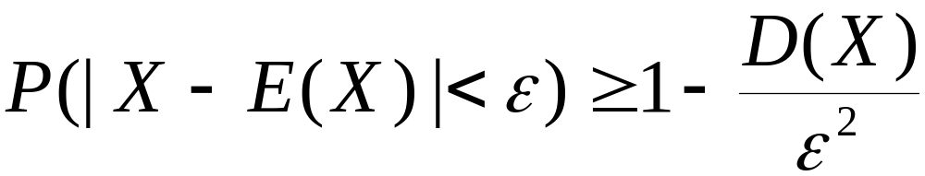
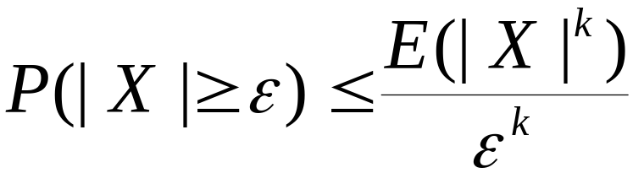
或
当 ε ²≤ D(X)
无实际意义,
推论 1
——马尔可夫 ( Markov ) 不等式
设随机变量 X 的k阶绝对原点矩 E( |X |^{k})
存在，则对于任意实数 ε > 0,

Slide 4
例5－1 已知随机变量X的期望E(X)＝14, 方差
D(X)=35/3, 试估计P{10＜X＜18}的大小.
解
P{10＜X＜18}=P{10－E(X)＜X－E(X)＜18- E(X)}
＝P{－4<X－14<4}=P{|X－14|<4}
由契比雪夫不等式, 得
P{{|X－14|<4}≥1－35/3/4²≈0.271,
所以 P{10＜X＜18}≥0.271.

Slide 5

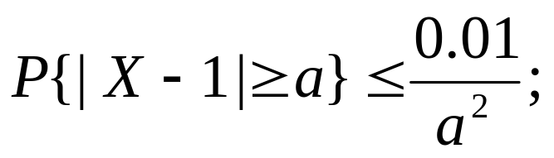
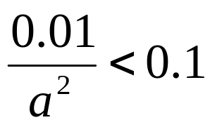
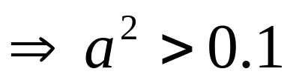

例5－2 已知某种股票每股价格X的平均值为1元，标准差为0.1元，求a,使股价超过1+a元或低于1-a元的概率小于10%。
解:由契比雪夫不等式
令

Slide 6
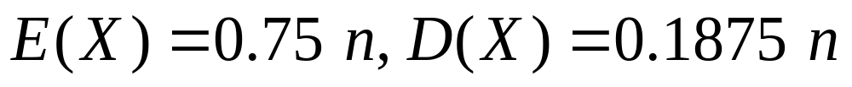
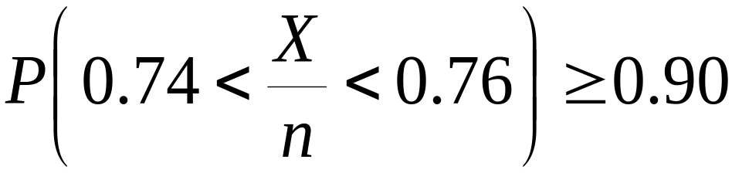
例5－3设每次试验中，事件 A 发生的概率为
0.75, 试用 Chebyshev 不等式估计, n 多大
时, 才能在 n 次独立重复试验中, 事件 A 出
现的频率在0.74 ~ 0.76 之间的概率大于 0.90?
解 设 X 表示 n 次独立重复试验中事件 A
发生的次数 , 则
X ~ B(n,0.75)
要使
，求 n

Slide 7
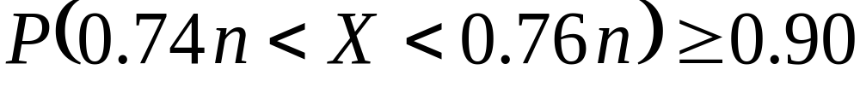
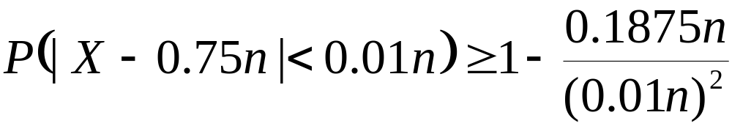
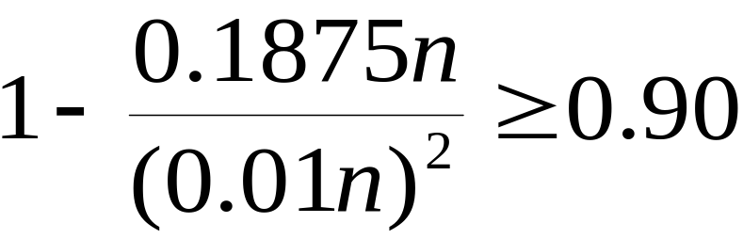

即
即
由 Chebyshev 不等式，ε = 0.01n ,故
令
解得

Slide 8
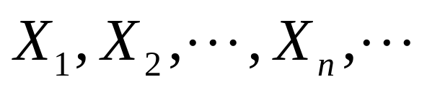

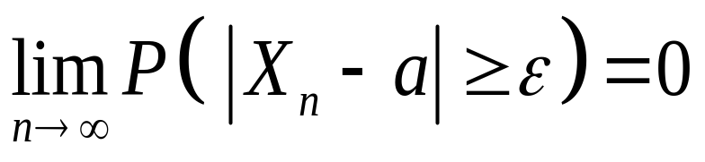
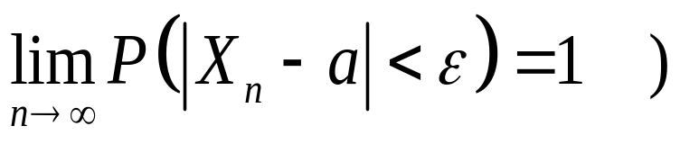
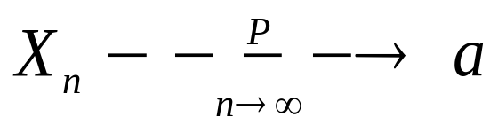
二、大数定律
定义1
设
是一系列 r.v.
若
存在一常数a ，满足
(或
则称 r.v. 序列
依概率收敛于
常数 a , 记作

Slide 9
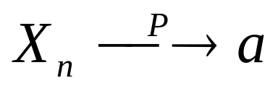
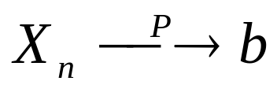
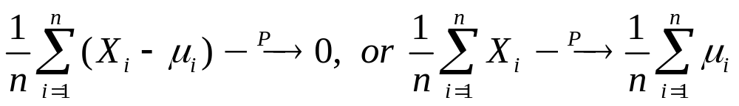
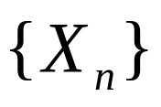
推论1
则 a = b.
这与经典高等数学中极限性质是一致的。
设X₁, X₂, …, X_{n}, …是随机变量序列，若
称随机变量序列 满足弱大数定律。

Slide 10
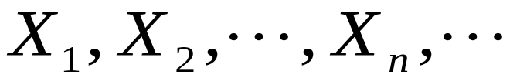
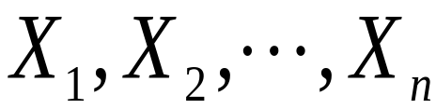
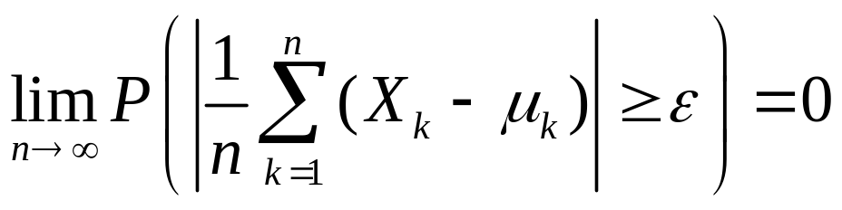
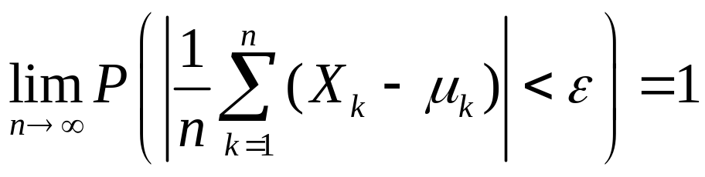
定理1.(Chebyshev大数定律)
设 r.v. 序列
相互独立，
(指任意给定 n > 1, 相互独立)
则
有
或

Slide 11
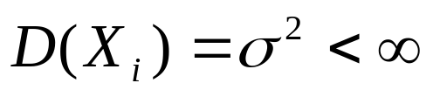
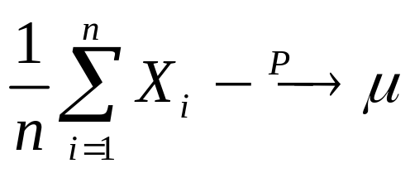
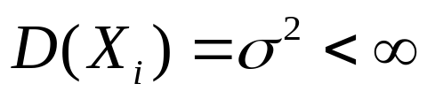
推论2(辛钦大数定律)设随机变量X₁, X₂,…, X_{n}, …
相互独立且服从同一分布, E(X_{i})=μ ,
则
即n个相互独立同分布的随机变量的算术平均值依概率收敛于随机变量的期望值。
需要指出的是辛钦大数定律可以去掉
这个条件.

Slide 12
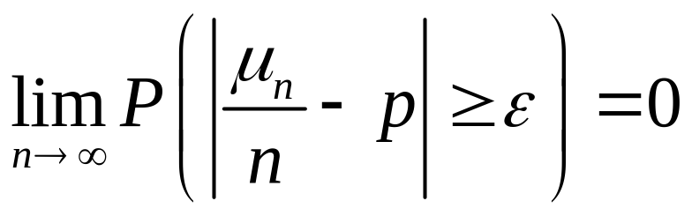
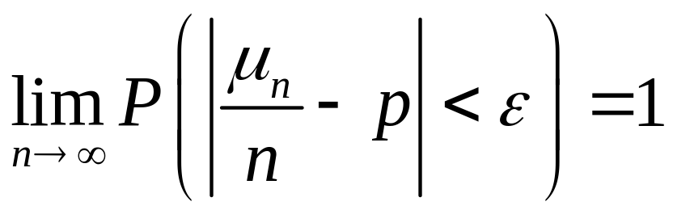
推论3(贝努里Bernoulli 大数定律)
设 μ_{n} 是 n 次独立重复贝努里试验中事件 A 发生的次数, p 是每次试验中 A 发生的概率, 则
有
或

Slide 13
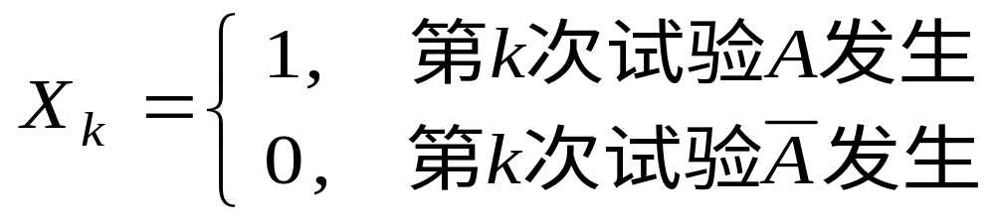
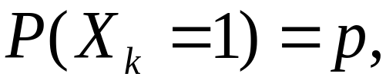
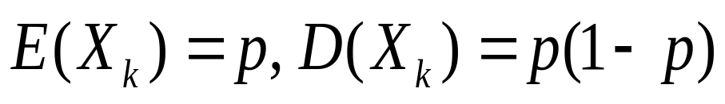
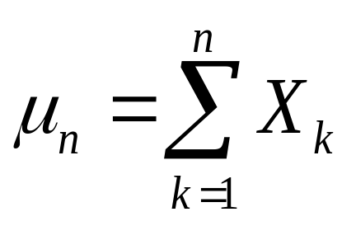
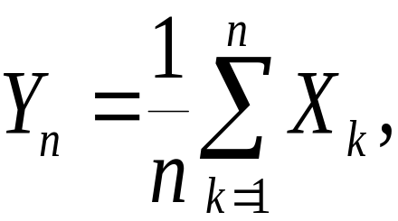
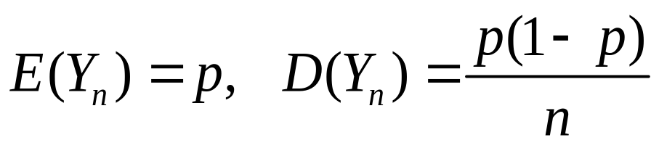
证 引入 r.v. 序列{X_{k}}
设
则
相互独立，
记
由 Chebyshev 不等式

Slide 14
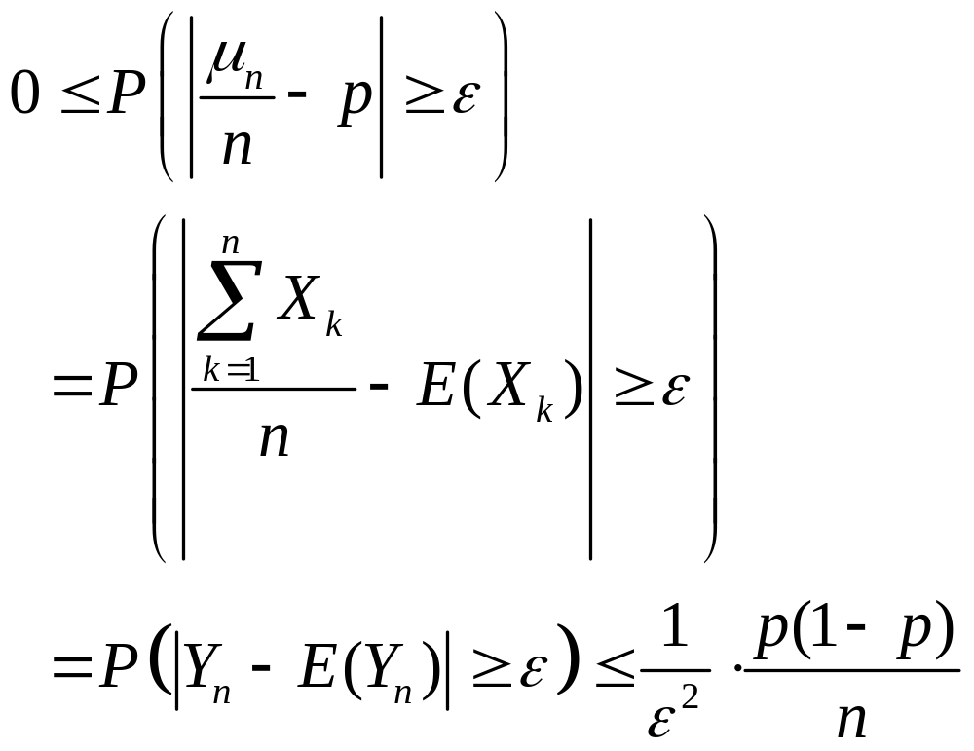

故

Slide 15
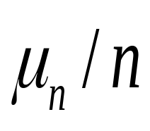
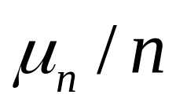
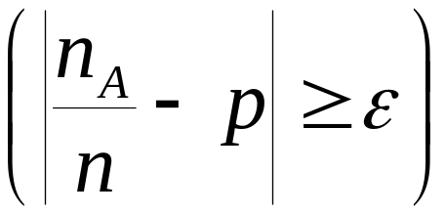
贝努里(Bernoulli)大数定律的意义
在概率的统计定义中, 事件 A 发生的频率
“ 稳定于”事件 A 在一次试验中发生
的概率是指：频率
与 p 有较大偏差
是小概率事件,因而在 n 足够
大时, 可以用频率近似代替 p .

Slide 16
在 Bernoulli 定理的证明过程中，Y _{n} 是相互独立的服从 0 -1分布B(1,p)的 r.v. 序列{X_{k}} 的算术平均值, Y _{n} 依概率收敛于其数学期望 p .
结果同样适用于服从其它分布的独立r.v. 序列。

Slide 17
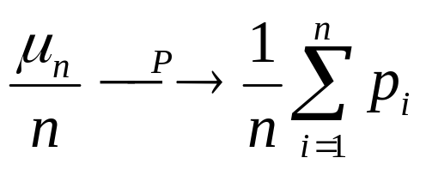
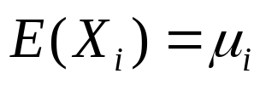
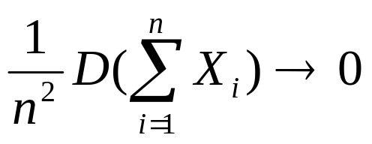
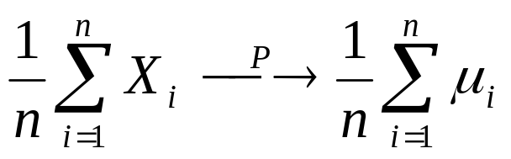
推论4 (Poission大数定律)设μ_{n}是前n次独立重复试
验中事件A发生的次数,p_{n}是事件A在第n次试验中事件A发生的概率, 则有
推论5 (Markov大数定律) 设X₁, X₂, …, X_{n}, …为随机
变量序列, 且
则

Slide 18
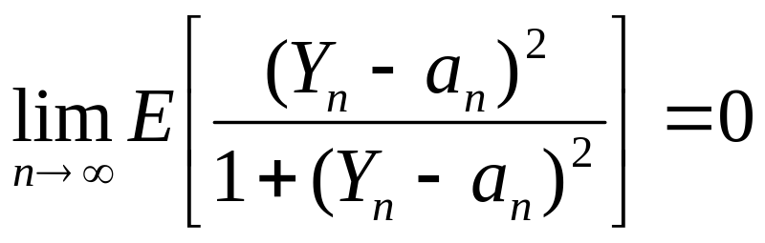
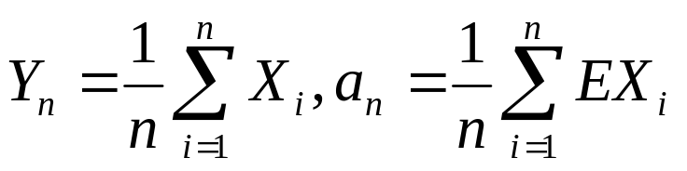
其中
称为Markov条件。
定理2 (格涅坚科大数定律) 随机变量序列{X_{n}}满
足弱大数定律的充分必要必要条件为:
其中

Slide 19
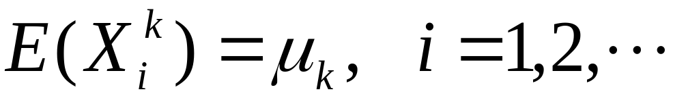
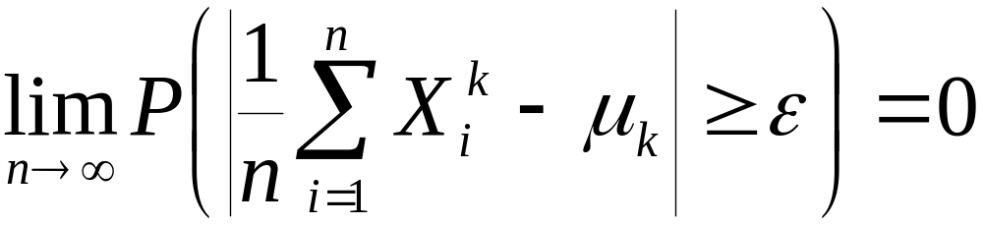
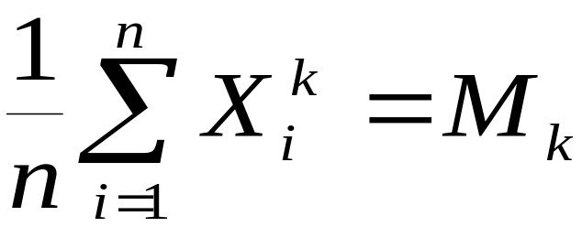
设 r.v.序列
相互独立具有
相同的分布，且
则
有
记

Slide 20
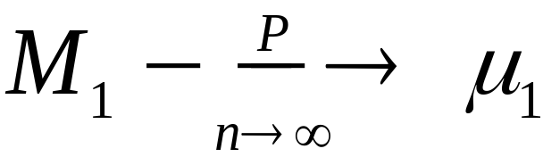







则
若
则
连续，

Slide 21


问 题
电视台需作节目A 收视率
的调查.每天在播电视的同时, 随机地向当地居民打电话询问是否在看电视. 若
在看电视, 再问是否在看节目A. 设回答
看电视的居民户数为 n. 若要保证以 95%的概率使调查误差在10%之内, n 应取多大？

Slide 22
每晚节目A 播出一小时, 调
查需同时进行, 设每小时每人能
调查20户, 每户居民每晚看电视
的概率为70%, 电视台需安排多
少人作调查.
又，若使调查误差在 1 %之内, n 应取多大？

